Slide 1
Integration Layer 검토
- NiFi 와 Kafka Connect 비교 -
2020-03-05
장광수

Slide 2
개요
Kafka를 사용하는 Integration Layer 의 구성 방안을 검토한다.
다음의 기술방안에 대하여 검토한다.
Nifi
Kafka connect
검토 항목
성능
변환
순서보장여부
License

Slide 3
검증 환경 구성
Kafka Clusger
3개의 Broker 를 Cluster 로 구성
Topic 설정 : partition=1, replicationfactor=1
Database
Source DB : mysql 5.xx
Target DB 1 : mysql 5.xx
Target DB 2 : mysql 5.xx
NiFi 서버
Kafka connect 작업 서버
# 상기 내용은 모두 container 기반에서 구성됨
# 자세한 환경 구성은 첨부한 docker-compose.yml 참고
# https://github.com/gwangsoo/Nifi-Or-Kafka-Connect

Slide 4
아키텍쳐 구성
Data 흐름
NiFi server
controller
controller
kafka cluster
Source DB
Target1 DB
Target2 DB
Broker 1
1 | A | B | C | D | E | F | G | H | I
2 | A | B | C | D | E | F | G | H | I
3 | A | B | C | D | E | F | G | H | I
4 | A | B | C | D | E | F | G | H | I
Broker 2
1 | A | B | C | D
2 | A | B | C | D
3 | A | B | C | D
4 | A | B | C | D
1 | E | F | G | H | I
2 | E | F | G | H | I
3 | E | F | G | H | I
4 | E | F | G | H | I
Broker 3
Kafka sink connector
Kafka source connector
Kafka sink connector

Slide 5
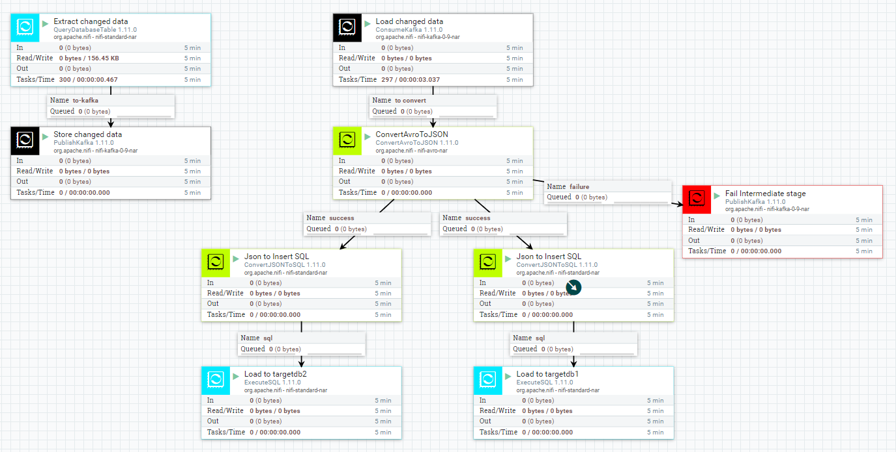
NiFi 환경 구성
첨부한 NiFi Template 파일을 NiFi 에 로드하면 아래와 같은 구성이 가능함.
Data 수집
Kafka 구독
Data 발행
Data 변환
Error 처리
Data 저장
Data 저장

Slide 6
Kafka Connect 환경 구성
공통
Jdbc connector download
https://www.confluent.io/hub/confluentinc/kafka-connect-jdbc
https://docs.confluent.io/current/connect/kafka-connect-jdbc/index.html
Source Connect
https://docs.confluent.io/5.4.0/connect/kafka-connect-jdbc/source-connector/source_config_options.html
Sink Connect
https://docs.confluent.io/5.4.0/connect/kafka-connect-jdbc/sink-connector/sink_config_options.html
변환 : https://docs.confluent.io/current/connect/transforms/index.html
# 환경구성 파일 참고

Slide 7
비교
항목 | Nifi | JDBC Kafka Connect | 비고
성능 (TPS) | 150 ~ 200 tps (Controller 당 Thread 수 = 1) | 20,000 tps | NiFi 는 성능 향상의 방안으로 Controller 마다 Thread 수를 조정 가능 함.
순서보장여부 | O | O | Kafka topic의 partition 은 1로 설정. NiFi 는 Thread 수를 1로 해야 함.
변환 (T->T) | O | O | 테이블 복제
변환 (T->t) | O | O | 일부 테이블 복제
변환 (T->T’) | O | O | 테이블 컬럼 추가
변환 (T->X) | O | O | 테이블 치환
변환 (T->T,t…) | O | △ | Kafka Connect 는 process 당 하나의 DB 설정. (여러 process 를 실행하면 가능) NiFi 는 Controller 마다 DB를 설정.
License | APACHE LICENSE V2.0 | Confluent Community License
특징 | GUI 환경 데이터 흐름 확인. 장애 처리 가능. | Shell 을 통한 데몬실행. 탁월한 성능.

Slide 8
결론
NiFi 와 Kafka Connect 는 ETL관점에서 기능은 큰 차이가 없으나 성능 및 사용성의 관점에서 특징이 뚜렸하므로 요건의 우선순위에 따라 방식을 고려해야함.
성능을 우선하는 경우
Kafka Connect 선택
관리 등 데이터 흐름제어를 우선하는 경우
NiFi 선택

